Slide 1
BI优化方案

Slide 2
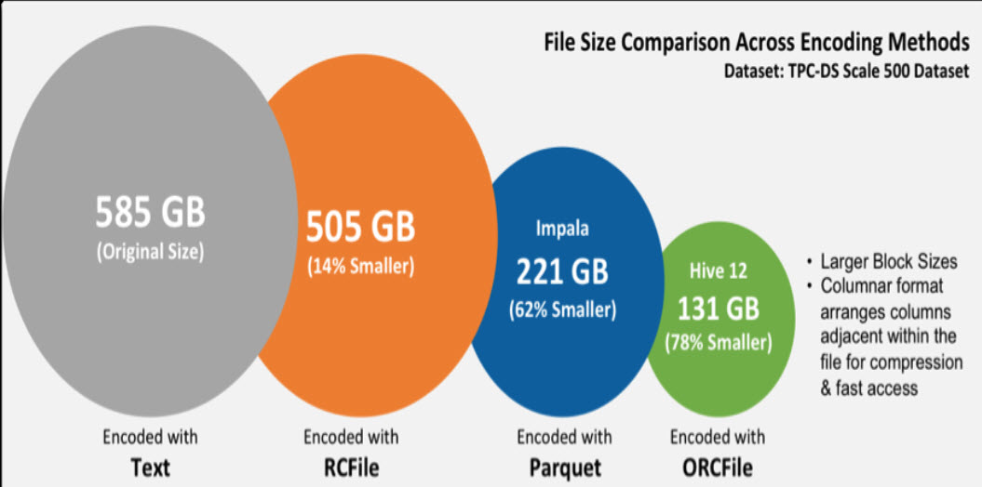
存储格式优化

Slide 3
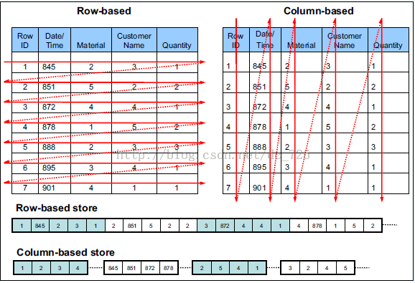
存储格式优化
http://www.cnblogs.com/wujin/p/6208734.html

Slide 4
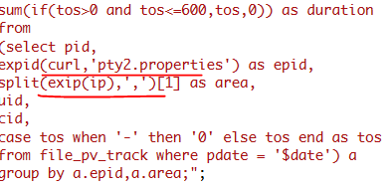

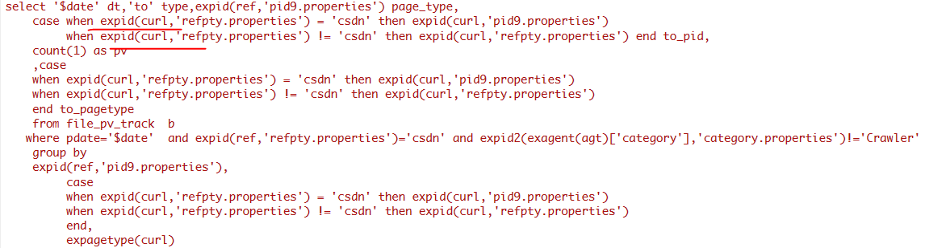
Re/track 数据预先处理
存在问题：大量UDF函数重复调用，导致重复计算。
解决思路：在业务逻辑之前，预先计算出UDF结果，供后续业务复用

Slide 5



计算框架优化
首先采用Hive将体积比较大的文本转成列式存储
然后基于列式存储进行UDF的预处理
最终基于预处理结果，提供Spark JDBC 服务

Slide 6
具体流程
TEXT
列式
存储
UDF
预计算
Spark
BI DB
JDBC
Stage 1： 公共部分，进行数据的预先处理
Stage 2： 具体业务SQL通过JDBC接口直接将结果数据导入到BI数据库

